Slide 1
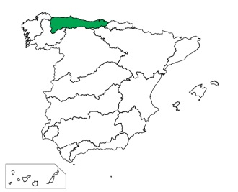
Demarcación Hidrográfica del Cantábrico Occidental
Tercer ciclo de planificación hidrológica
Esquema de Temas Importantes
25 de septiembre de 2020
Notes:
CAMBIAR MAPA

Slide 2
Objetivos de la planificación hidrológica
Sus objetivos principales son alcanzar el buen estado en las masas de agua y prevenir su deterioro, así como promover el uso sostenible del agua, atendiendo las demandas actuales y futuras y garantizando su calidad.
Asimismo, contribuye a prevenir los efectos de fenómenos extremos como inundaciones y sequías.

Slide 3
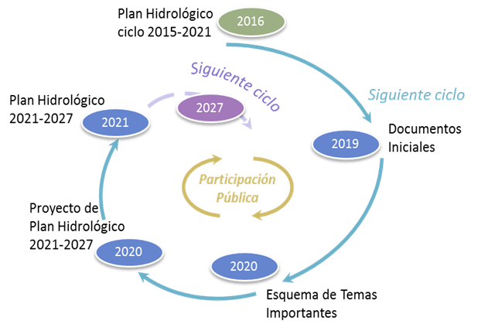
Proceso de Planificación Hidrológica
Se recuerda que el plazo de consulta publica está prorrogado hasta el 30 de octubre.
FASE ACTUAL

Slide 4
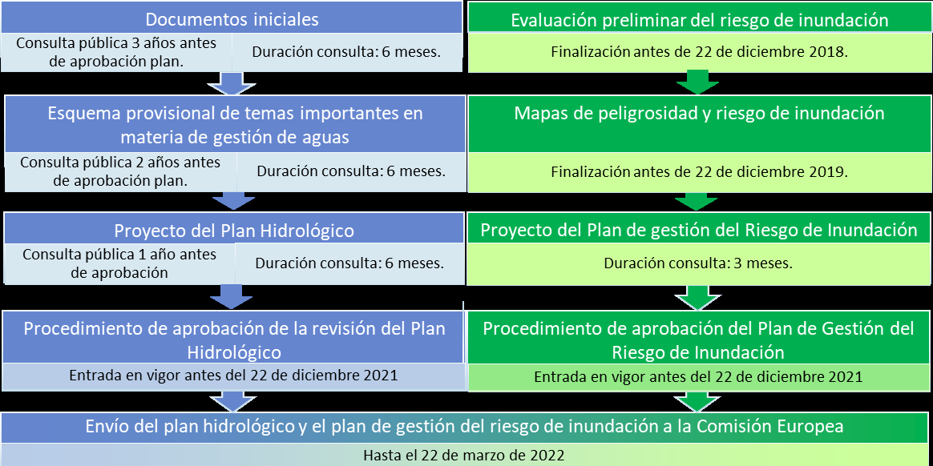
Etapas del proceso de planificación hidrológica

Slide 5
Objetivos del Esquema de Temas Importantes
Identificar los principales problemas relacionados con la gestión del agua en cada demarcación, así como las posibles alternativas de solución.
Identificar, definir y valorar los principales problemas de la demarcación hidrográfica
Objetivos
del E.T.I.
Plantear y valorar las posibles alternativas de actuación para solucionar los problemas
Concretar posibles decisiones a adoptar en la posterior configuración del Plan Hidrológico

Slide 6
Planteamiento del Esquema de Temas Importantes
CONSEJO DEL AGUA DE LA DEMARCACIÓN
Propuestas y sugerencias de las partes interesadas
Esquema provisional de Temas Importantes
Esquema de Temas Importantes
Observaciones de la Consulta Pública

Slide 7
Contenido del Esquema de Temas Importantes
Descripción y localización del problema.
Naturaleza y origen de las presiones generadoras del problema, incluyendo los sectores y actividades generadoras.
Planteamiento de alternativas, incluyendo los sectores y actividades afectadas por las posibles soluciones:
Previsible evolución del problema bajo el escenario tendencial (alternativa 0).
Soluciones alternativas, en su caso.
Decisiones que pueden adoptarse de cara a la configuración del futuro Plan.
Temas relacionados
Memoria
Introducción
Elementos y planteamiento
Temas importantes
Presiones e impactos y sectores de riesgo para los objetivos
Directrices para revisión del PH
Anexo I
Cada una de las 18 fichas

Slide 8
Temas Importantes del tercer ciclo
I. Cumplimiento de objetivos medioambientales | 1 | Contaminación de origen urbano
 | 2 | Contaminación puntual por vertidos industriales
 | 3 | Contaminación difusa
 | 4 | Otras fuentes de contaminación
 | 5 | Alteraciones hidromorfológicas y ocupación del dominio público
 | 6 | Mantenimiento de caudales ecológicos
 | 7 | Especies alóctonas invasoras
 | 8 | Protección de hábitat y especies asociadas a zonas protegidas
II. Atención de las demandas y racionalidad del uso | 9 | Abastecimiento urbano y a la población dispersa
 | 10 | Adaptación de los escenarios de aprovechamiento a las previsiones de Cambio Climático
 | 11 | Otros usos
III. Seguridad frente a fenómenos extremos | 12 | Inundaciones
 | 13 | Sequías
 | 14 | Otros fenómenos adversos
IV. Conocimiento y gobernanza | 15 | Coordinación entre administraciones
 | 16 | Recuperación de costes y financiación del programa de medidas
 | 17 | Mejora del conocimiento
 | 18 | Sensibilización, formación y participación pública

Slide 9
PARTICIPACIÓN ACTIVA
Previsión inicial de talleres de participación activa dinamizados por empresa especializada:
Temática de los talleres | Fecha | Lugar | Horario
Saneamiento y depuración de aguas residuales, otras fuentes de contaminación y protección de hábitats | 22/ abril | Oviedo | 17:00-20:00
Satisfacción de las demandas. Fenómenos extremos | 23/ abril | Oviedo | 17:00-20:00
Satisfacción de las demandas. Fenómenos extremos | 30/ abril | Santander | 17:00-20:00
Saneamiento y depuración de aguas residuales, otras fuentes de contaminación y protección de hábitats | 7/ mayo | Santander | 17:00-20:00
SUSPENDIDOS

Slide 10
PARTICIPACIÓN ACTIVA
4 talleres temáticos mediante videoconferencia (ZOOM) dinamizados por empresa especializada:
Temática de los talleres | Fecha | Horario
Saneamiento y depuración de aguas residuales y otras fuentes de contaminación | 25/ septiembre | 10:00-12:30
Fenómenos extremos. | 29/ septiembre | 10:00-12:30
Protección de hábitats y especies. | 15/ octubre | 10:00-12:30
Satisfacción de las demandas. | 20/ octubre | 10:00-12:30

Slide 11
DENTRO DEL BLOQUE I DEL EPTI
Cumplimiento de objetivos medioambientales
Temas relacionados con el taller:
Contaminación de origen urbano
Contaminación puntual por vertidos industriales
Contaminación difusa
Otras fuentes de contaminación

Slide 12
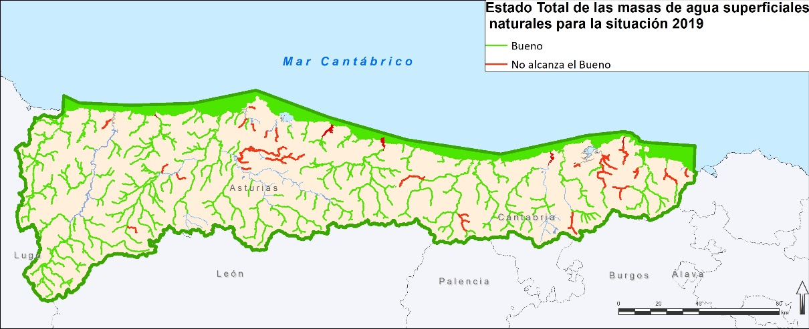
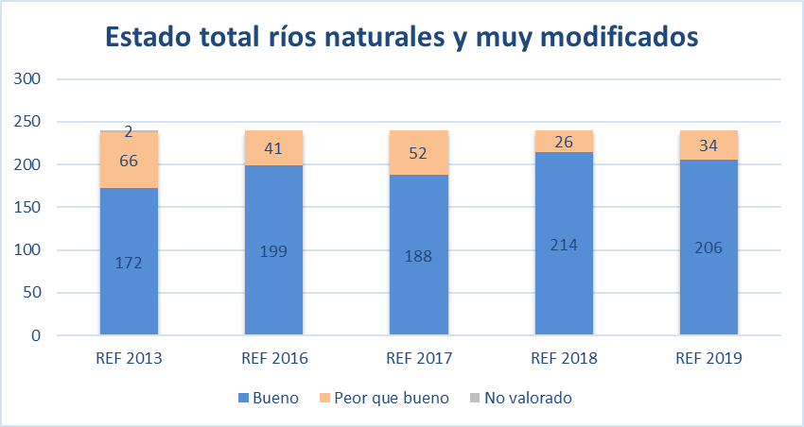
Contaminación de origen urbano e industrial
La contaminación de origen urbano e industrial, puede considerarse uno de los principales problemas del medio acuático de la Demarcación Hidrográfica, independientemente de que los vertidos industriales estén conectados a la red de saneamiento urbano o tengan su propio sistema de saneamiento y depuración.
A pesar de la mejora de los sistemas de saneamiento y depuración implementada en las últimas décadas y de la mejora generalizada del estado de las masas de agua superficiales de la demarcación, el vertido y alivio de las aguas residuales urbanas así como los vertidos industriales, sigue siendo un problema para la consecución de los OMA.
Informe de seguimiento de 2019

Slide 13
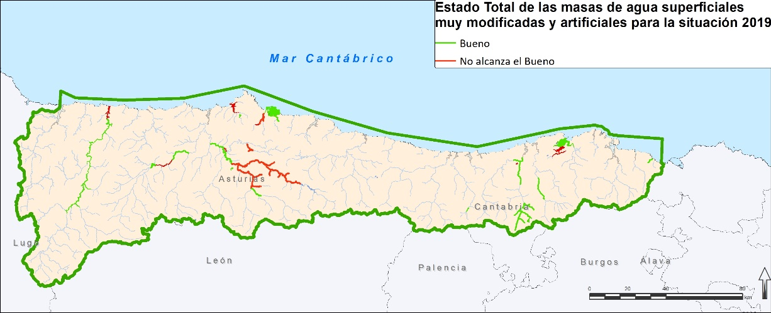
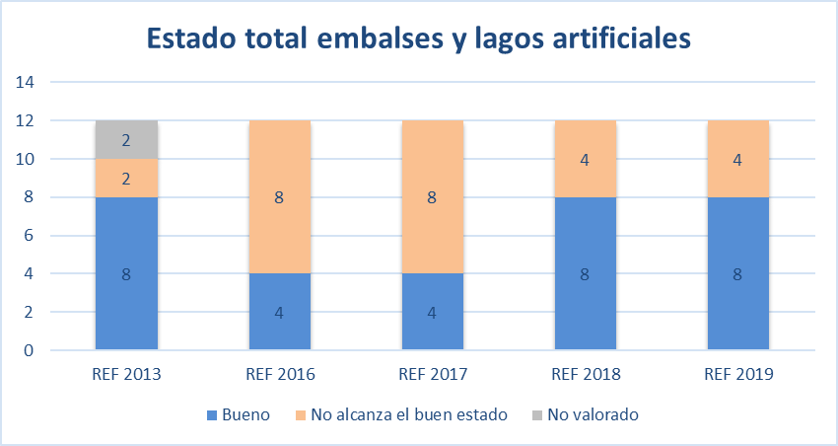
Presiones significativas
32 masas de agua afectadas por contaminación urbana con riesgo de los OMA.
21 masas de agua que soportan presiones significativas por vertidos industriales. 19 coincidentes. Las masas de los ríos Aboño y Pinzales, exclusivamente industriales.
Las presiones por vertidos urbanos e industriales ocasionan altos contenidos en materia orgánica y en nutrientes. Las cargas químicas son específicas de los vertidos industriales según productos utilizados en los procesos.
La mayor afección en las cuencas del río Aboño, el Nora, el Nalón medio y el Alvares en Asturias, y el río Besaya, en Cantabria. En aguas de transición (masas de Avilés, Gijón y Santander).
Informe de seguimiento de 2019

Slide 14
Contaminación por impacto térmico
Otro tipo de contaminación industrial son los vertidos de las centrales térmicas (5 actualmente) y otras industrias con impacto térmico en el medio receptor. Suponen volúmenes muy significativos, aunque en el marco de revisión de la política energética se van a ver muy minorados en un futuro próximo.
Desbordamientos
Problemática asociada a los desbordamientos de los sistemas de saneamiento en casos de lluvia, aunque con los datos existentes del último informe de seguimiento de diciembre de 2017, no se detectaron afecciones significativas por estas presiones, probablemente debido a un seguimiento limitado o a falta de información.
Contaminantes emergentes
Problemática generada por determinados contaminantes considerados emergentes, relacionados principalmente con productos farmacéuticos o cosméticos.

Slide 15
Plan Nacional de Depuración, Saneamiento, Eficiencia, Ahorro y Reutilización (DSEAR)
Es previsible que en determinadas masas de agua no se alcancen los objetivos en los plazos previstos por los planes vigentes, consecuencia de los retrasos en la materialización de determinadas obras.
En el año 2018 se ha puesto en marcha por parte de la Dirección General del Agua del MTERD el Plan DSEAR orientado a revisar las estrategias seguidas en los planes del segundo ciclo en relación con el saneamiento y depuración de aguas residuales urbanas, y servir de apoyo en la preparación de los planes del tercer ciclo, ordenando y priorizando las medidas de obligado cumplimiento para cumplir con la normativa comunitaria.
Impactos en zonas protegidas. Zonas sensibles
Las presiones pueden generar incumplimientos en otros ámbitos, como zonas de protección de hábitats y especies, de producción de moluscos y de baño.
Se han designado como zonas sensibles (D 91/271) que requieren un tratamiento más riguroso cuatro embalses, tres zonas de marisma y un parque natural. Todas cumplen salvo el embalse de Trasona.

Slide 16
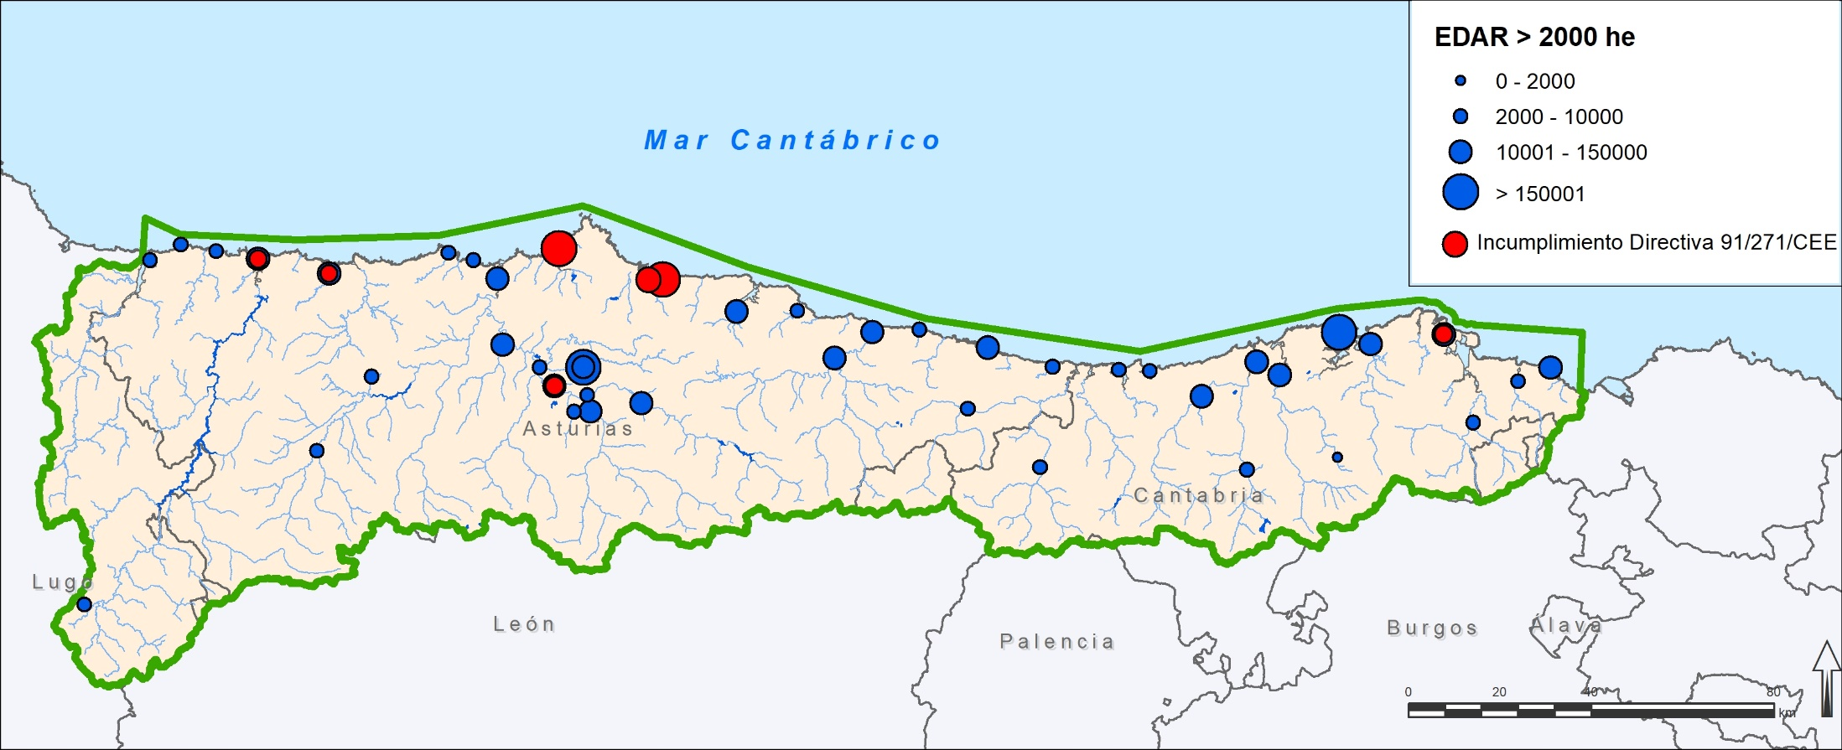
Cumplimiento con la Directiva 91/271/CEE
Se han registrado incumplimientos de la Directiva 91/271/CEE en 7 aglomeraciones urbanas a finales de 2019 (Q19). Dichas aglomeraciones son:
Navia-Coaña, Luarca, Las Caldas, Maqua, Gijón Oeste, Gijón Este y San Pantaleón
De los procedimientos abiertos destaca Gijón-Este por estar sometida a multas coercitivas.

Slide 17
Contaminación difusa
Las fuentes de contaminación difusa más significativas en la cuenca son las procedentes de la actividad ganadera, agrícola y forestal, especialmente extendidas en las zonas rurales.
En el territorio de la demarcación aproximadamente 42.000 ha están relacionadas con distintas actividades agrícolas aunque solo supone un 1,88% (secano) y 0,29% (regadío) de la superficie total de la demarcación.
El número total de cabezas de ganado para el conjunto de las comarcas de la Demarcación se estima en torno a 1.036.408, según los censos comarcales de ganadería. Dentro de las actividades ganaderas, la ganadería bovina, más de 700.000 cabezas, tiene una importancia relevante en nuestro ámbito de planificación.
No obstante no hay ninguna masa de agua declarada vulnerable y en el procedimiento abierto contra España en relación con la Directiva de Nitratos no hay nada relativo a nuestra demarcación

Slide 18
Otras fuentes de contaminación
Esta cuestión abarca los problemas asociados a fuentes de contaminación como escombreras y depósitos permanentes de residuos industriales y mineros, suelos contaminados, vertederos de residuos sólidos urbanos, e incluso la contaminación por deposición atmosférica o por la acuicultura. Asimismo, en la ficha se trata un problema que, si bien no es nuevo, está cobrando una particular relevancia en los últimos años, el de la acumulación de basura, singularmente en el medio marino, pero que puede afectar a todas las masas de agua superficiales.
En la Demarcación del Cantábrico Occidental destaca la existencia de áreas del territorio fuertemente vinculadas antaño a las actividades mineras (extracción de hulla, canteras de pizarra, minería de mercurio, hierro y oro, etc.) y en menor medida en la actualidad.
Otro foco a tener en cuenta es el entorno de las industrias y suelos contaminados, esto es una contaminación difusa asociada por la acumulación de sustancias en los suelos que podrían provocar contaminación de las aguas subterráneas y de las superficiales, si se ubican en zonas próximas a los cauces, con riesgo de que no se alcancen los objetivos ambientales.

Slide 19
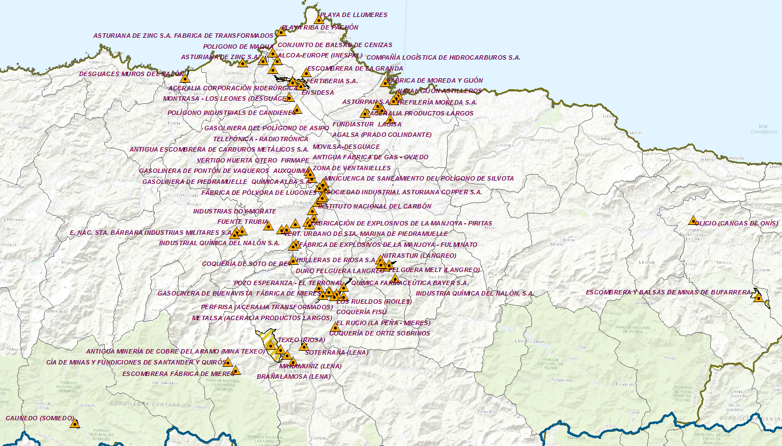
Ubicación de emplazamientos potencialmente contaminados
(Principado de Asturias)

Slide 20
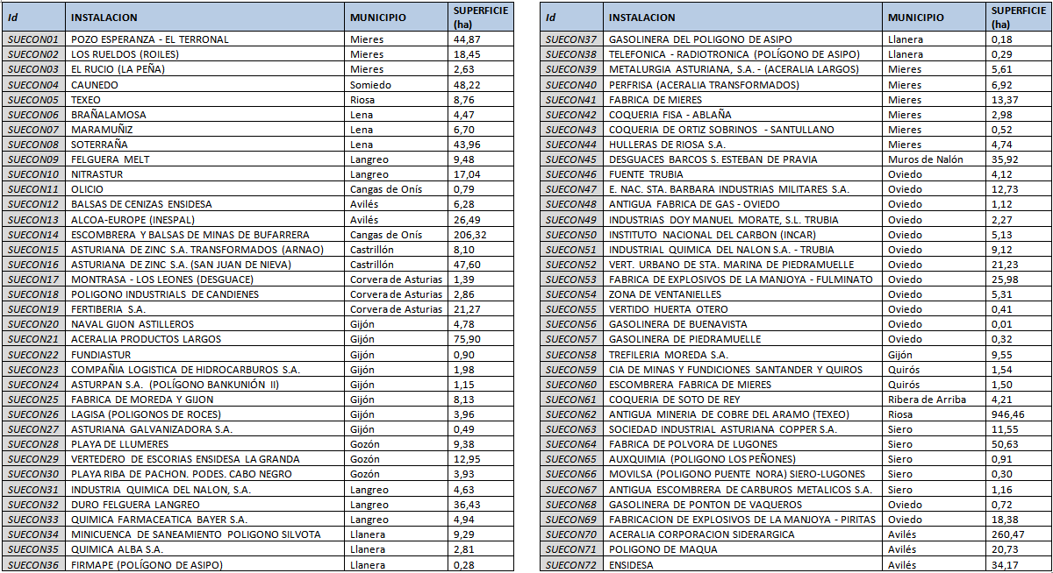
Relación de emplazamientos

Slide 21
Línea de trabajo
Identificación de emplazamiento potencialmente afectado.
Actividad productiva o histórica potencialmente contaminante en el entorno.
Contaminantes asociados a las actividades que pueden originar afección en el medio acuático.
Caracterización del medio afectado.
Caracterización hidrogeológica - Vulnerabilidad.
Usos del DPH en el entorno. Afección a Zonas Protegidas.
Análisis de datos de calidad del medio acuático (masas superficiales y subterráneas) próximo a emplazamientos afectados. Propuesta de red de control.
Definición de medidas necesarias.

Slide 22
Decisiones para el Plan Hidrológico (Contaminación urbana)
Ejecutar el programa de medidas, con cumplimiento, si es posible, de horizontes y compromisos de financiación y priorizando con criterios coste-eficacia, y reevaluar las actuaciones no ejecutadas (Plan DSEAR).
Renovar infraestructuras existentes para aglomeraciones de más de 2.000 H-E, garantizar su mantenimiento y control de vertidos.
Tratar los vertidos urbanos de menos de 2.000 H-E insuficientemente depurados, o conectarlos progresivamente a colectores de otras aglomeraciones urbanas, si fuera factible.
Adecuar y modernizar redes de saneamiento y garantizar su mantenimiento.
Gestionar los desbordamientos de sistemas de saneamiento: identificar puntos, minimizarlos e incorporar medidas urbanísticas de permeabilización (SUDS).
Mejorar el conocimiento del origen de los problemas y de los OMA de las masas de la Red Natura y otras figuras de protección, y profundizar en el conocimiento de los contaminantes emergentes, y avanzar en el diseño de MTD para su tratamiento.

Slide 23
Decisiones para el Plan Hidrológico (Contaminación industrial)
Revisión y desarrollo normativo para ampliar el marco regulador existente, en relación con los contaminantes industriales.
Progresiva adecuación de autorizaciones de vertido a exigencias normativas y a los OMA de las masas de agua.
Potenciar la inversión privada del sector industrial en el desarrollo de las MTD para implementar en su proceso productivo, que tengan como meta la reducción, ajustada a la normativa, de la contaminación en origen, en especial la procedente de sustancias peligrosas.
Potenciar las actuaciones de inspección y control, así como de verificación del cumplimiento de las condiciones de vertido establecidas en las correspondientes autorizaciones.
Mejora de la información disponible sobre el vertido de sustancias preferentes y prioritarias, a través de los programas de seguimiento del estado de las masas de agua.

Slide 24
Tercer ciclo de planificación hidrológica
Esquema de Temas Importantes
VUESTRAS APORTACIONES SON MUY IMPORTANTES

